Slide 1
第五节 衍射光栅
一 光栅
二 光栅衍射条纹的形成
三 光栅衍射图样特征
四 主极大的缺级
五 衍射光谱

Slide 2
引言：
对于单缝：
  若缝宽大，条纹亮，但条纹间距小，不易分辨
  若缝宽小，条纹间距大，但条纹暗，也不易分辨
  因而利用单缝衍射不能精确地进行测量。
问题：能否得到亮度大，分得开，宽度窄的明条纹？
结论：利用衍射光栅所形成的衍射图样——光栅光谱
应用：精确地测量光的波长；
  是重要的光学元件，广泛应用于物理，化学，天文，地质等基础学科和近代生产技术的许多部门。

Slide 3
一 光栅
许多等宽度、等间距的狭缝(或反射面)排列起来形成的光学元件.
衍射光栅(透射光栅)
反射光栅(闪耀光栅)
从工作原理分:

Slide 4
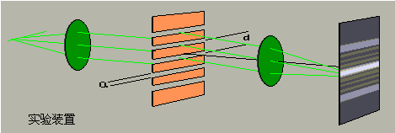
光栅衍射的实验装置与衍射图样
屏幕上对应于光直线传播的成像位置上出现中央明纹；
在中央明纹两侧出现一系列明暗相间的条纹，两明条纹分得很开，明条纹的亮度随着与中央的距离增大而减弱；
明条纹的宽度随狭缝的增多而变细。

Slide 5




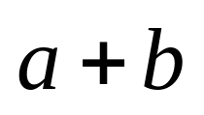
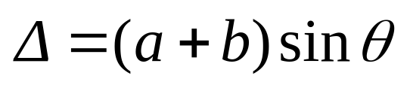
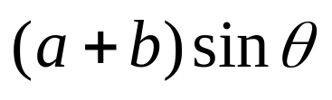
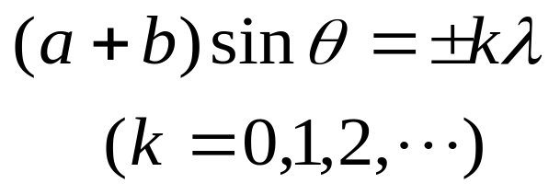

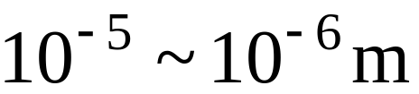
二 光栅衍射条纹的形成
衍射角
光栅的衍射条纹是衍
射和干涉的总效果
相邻两缝间的光程差：
光栅常数d
明纹位置
：透光部分的宽度
：不透光部分的宽度
光栅常数：
光栅方程

Slide 6
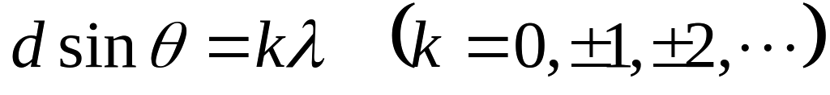
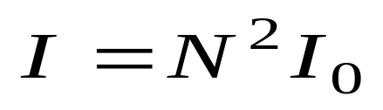
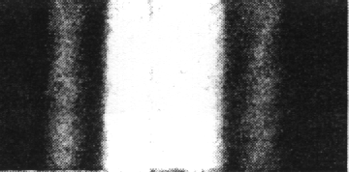
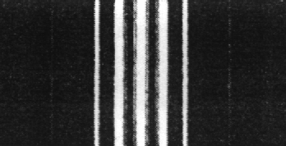
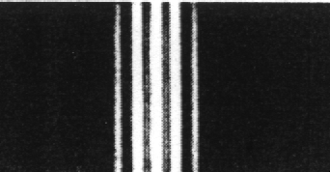
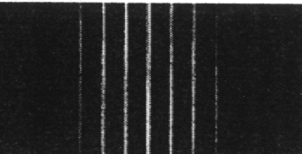
三 光栅衍射图样特征
1) 主极大位置 满足的光程差公式是光栅方程
方程决定了光栅主极强的位置，但与缝数无关。当单缝的缝宽一定时，光栅的缝数越多，主极大的光强越强， 条纹越尖锐。
1 条 缝
5 条 缝
3 条 缝
20 条 缝

Slide 7
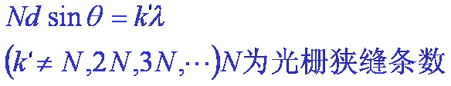
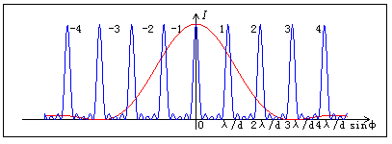

2) 极小 次极大位置 满足的光程差公式是
N-1条暗纹由N-2个次极大隔开，相邻两条主明纹间有N-1条暗纹和N-2个次极大
k
0
1
2
相邻两条主明纹间有N-1条暗纹

Slide 8
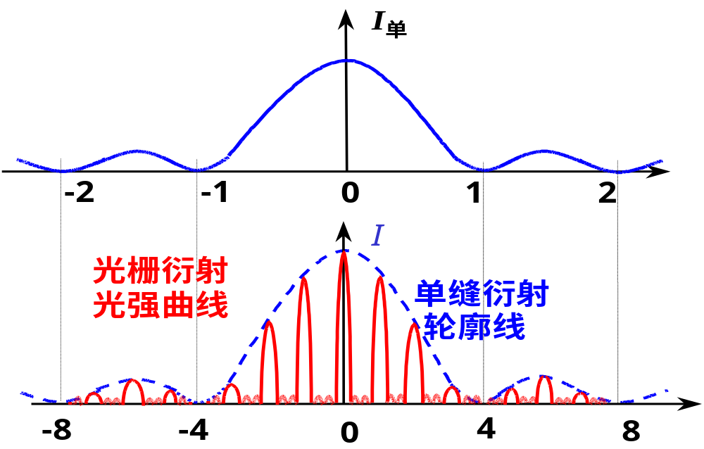
3) 主极大的强度由单缝衍射进行了调制

Slide 9
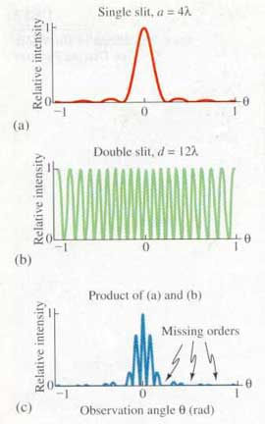

光栅衍射
因此，光栅衍射图样是多缝干涉光强分布受单缝衍射光强分布调制的结果。

Slide 10
总结：
当光栅中的每一条缝按单缝衍射规律对入射光进行衍射时，由于各单缝发出的光是相干光，在相遇区域还要产生干涉，因此光栅衍射图样是衍射与干涉的综合结果。
1）多缝干涉：
在相邻的两个主明纹之间，有N-1个暗纹，在这N-1个暗纹之间显然还有N-2个次极大明纹（它的光强度仅为主明纹的4%），在缝数很多的情况下，其结果是在两相邻主明纹之间，布满了暗纹和光强极弱的次明纹。因此在主明纹之间实际是一暗区，明纹分得很开且很细。由于光强集中在窄小的区域内，条纹变得很亮。

Slide 11
2）单缝衍射：
光栅上的每一狭缝都要单独产生衍射图样，但是每个衍射图样只取决于衍射角，与缝的上、下位置无关。这是由透镜的会聚规律决定的。因此，每个单缝在屏幕上形成的衍射图样的位置和光强分布都相同。
3）综合：
N个单缝衍射合成后，得到光强分布曲线与单缝衍射相似，而多缝干涉又形成明纹亮度更亮的干涉图样。结果是缝间干涉形成的主极大光强受单缝衍射光强分布的调制，使得各级极大的光强大小不等。

Slide 12

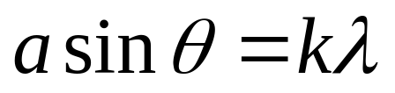
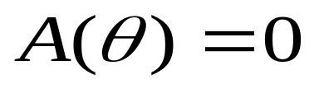
四 主极大的缺级
如果某主极大的位置
同时又是单缝衍射极小位置
则该衍射角同时满足两个光程差公式
和
结果:
由于单缝衍射满足极小
所以使得这一级主极大无法出现
这一现象叫主极大缺级

Slide 13
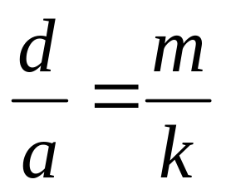
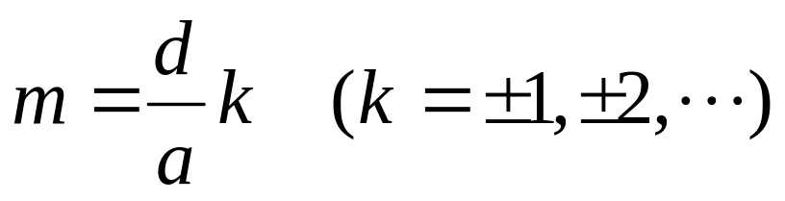

从
和
得
缺级满足关系

Slide 14
缺级
能看出缺哪些级次吗?
d/a 是多少?

Slide 15
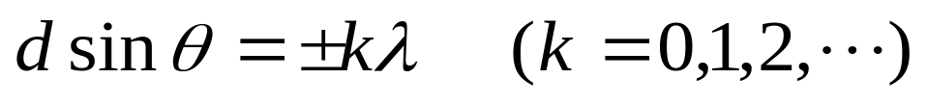




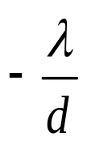

五 衍射光谱
入射光为白光时， 不同， 不同，按波长分开形成光谱.
一级光谱
三级光谱
二级光谱

Slide 16
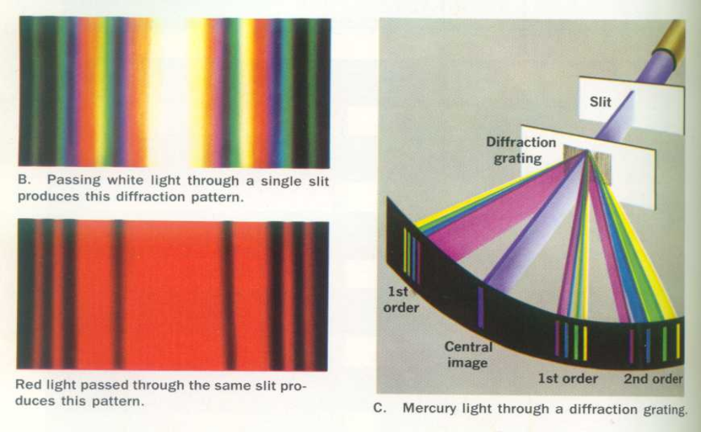
光栅 光谱

Slide 17
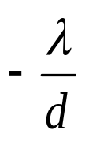
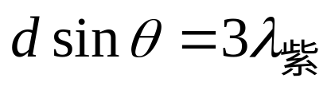
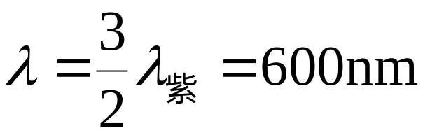



一级光谱
三级光谱
二级光谱
例如 二级光谱重叠部分光谱范围
二级光谱重叠部分:

Slide 18
用途——光谱分析
如果光源发出的是白光，则光栅光谱中除零级近似为一条白色亮线外，其它各级亮线都排列成连续的光谱带。由于电磁波与物质相互作用时，物质的状态会发生变化，伴随有发射和吸收能量的现象，因此关于对物质发射光谱和吸收光谱的研究已成为研究物质结构的重要手段之一。
应用: 光栅光谱.测量入射光波长,分析复色光波长成分,或利用不同元素具有不同的特征谱线,可分析出发光物质所含的元素或化合物；还可从谱线的强度定量分析出元素的含量，研究物质结构.

Slide 19


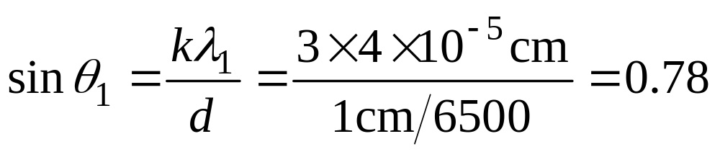
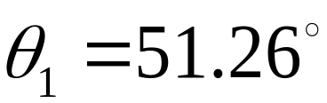
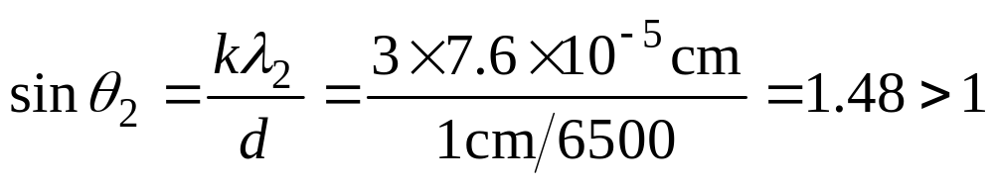
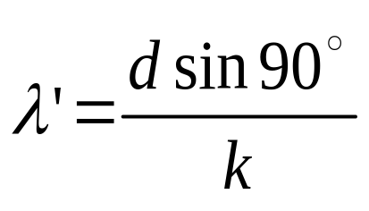
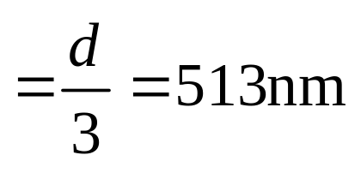
例1 用白光垂直照射在每厘米有6500条刻痕的平面光栅上，求第三级光谱的张角.
解
紫光
红光
不可见
第三级光谱的张角
第三级光谱所能出现的最大波长
绿光

Slide 20
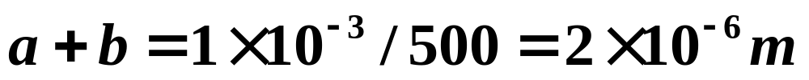
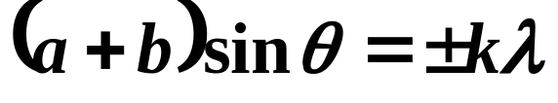
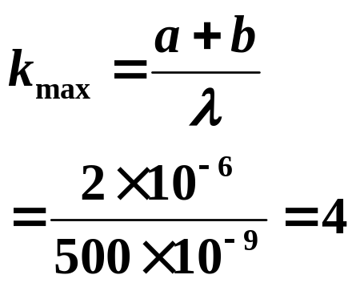
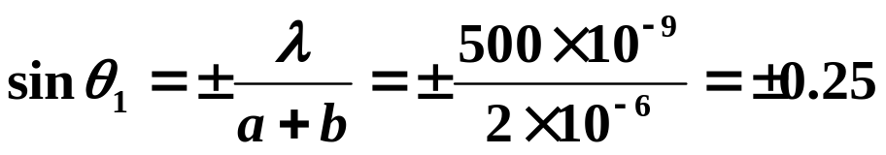
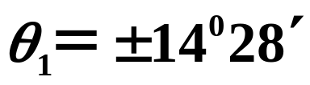
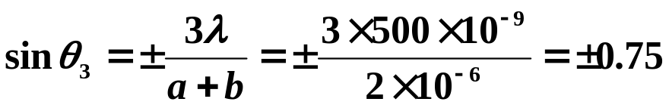

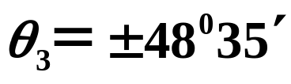
例2：用波长为500nm的单色光垂直照射到每毫米有500条刻痕的光栅上，求：
1)第一级和第三级明纹的衍射角；
2)若缝宽与缝间距相等，由用此光栅最能看到几条明纹。
解：1)光栅常量
2)理论上能看到的最高级谱线的极限，对应衍射角θ=π/2，
由光栅方程
可知：第一级明纹k=1
即最多能看到第4级明条纹，考虑缺级(a+b)/a=(a+a)/a=2。
第2、4级明纹不出现，从而实际出现的只有
级，只能看到5条明纹。
第三级明纹k=3

Slide 21
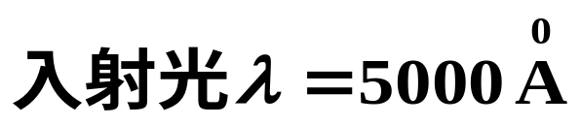





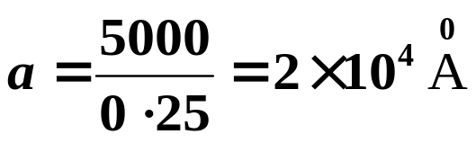
例3
，由图中衍射光强分布确定
(1) 缝数 N = ?
(2) 缝宽 a = ?
(3) 光栅常数 d = a+b = ?
0
0.25
解： （1）由相邻主极大之间有N-1条暗纹，N-2条
次极大可知：N＝5。
（2）由单缝衍射暗纹公式

Slide 22


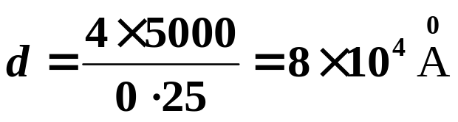
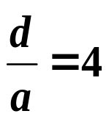
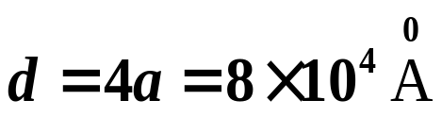
（3）由光栅公式
0
0.25
或由缺级条件：

